Slide 1
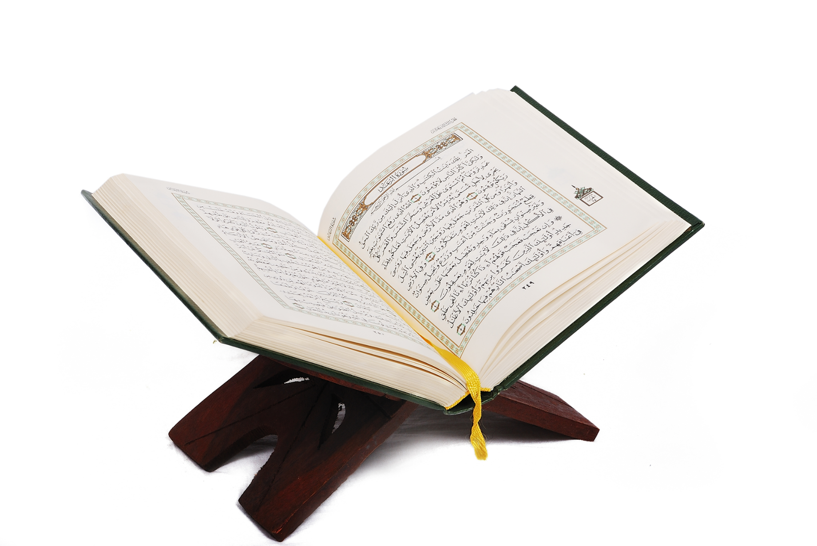
3
BİR SURE TANIYORUM: FELAK SURESİ VE ANLAMI
Felak suresi hakkında neler biliyorsunuz?

Slide 2
Felak Suresi İlgili Bilgiler
1
113: Kur’an’ın 113. suresidir.
2
Muavvizeteyn: Felak ve nas surelerine iki koruyucu anlamında Muavvizeteyn denir.
3
Felak: Sabah, sabahın aydınlığı demektir.

Slide 3
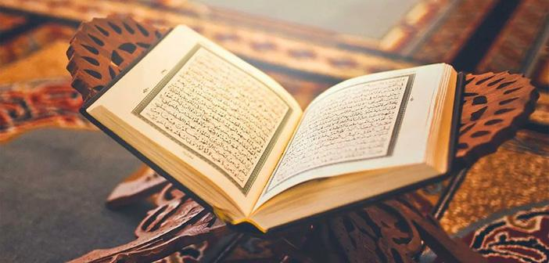
Felak suresi
113. sure
Kur’an-ı Kerim’den Felak suresini bulalım.

Slide 4
Felak suresi ile ilgili doğru olanları işaretleyelim.
✓
✓
Beş ayettir.
113. suredir.
X
✓
Kur’an-ı Kerim’in son suresidir.
Felak sabahın aydınlığı demektir.
✓
Namazlarda okunur.
X
Hz. Muhammed’in adı geçiyor.
X
✓
Namazdan söz eder.
Kötülüklerden Allah’a (c.c.) sığınmamız gerektiğini anlatıyor.

Slide 5
Video izliyoruz
http://youtube.com/watch?v=qHPNKJfL1cQ

Slide 7
Felak Suresi Okunuşu
ARAPÇA
بِسْمِ اللهِ الرَّحْمَنِ الرَّحِيمِ
قُلْ اَعُوذُ بِرَبِّ الْفَلَقِۙ
مِنْ شَرِّ مَا خَلَقَۙ
وَمِنْ شَرِّ غَاسِقٍ اِذَا وَقَبَۙ
وَمِنْ شَرِّ النَّفَّاثَاتِ فِي الْعُقَدِۙ
وَمِنْ شَرِّ حَاسِدٍ اِذَا حَسَدَ
Bismillâhirrahmânirrahîm.
Kul eûzü birabbil felak.
Min şerri mâ halak.
Ve min şerri ğâsikın izâ vekab.
Ve min şerrinneffâsâti fil ukad.
Ve min şerri hâsidin izâ hased.
Felak suresini dinlemek için tıklayınız

Slide 8
Karışık şekilde verilen Felak suresini sıralayınız
Felak Suresi
Min şerri mâ halak.
Bismillahirrahmânirrahîm
Ve min şerri ğâsikın izâ vekab.
Kul eûzü birabbil felak.
Min şerri mâ halak.
Bismillahirrahmânirrahîm
Ve min şerri hâsidin izâ hased.
Ve min şerri ğâsikın izâ vekab.
Ve min şerrinneffâsâti fil ukad.
Kul eûzü birabbil felak.
Ve min şerrinneffâsâti fil ukad.
Ve min şerri hâsidin izâ hased.

Slide 9
Etkinlik için tıklayınız
Etkinlik yapıyoruz
www.dindersimateryal.com

Slide 10
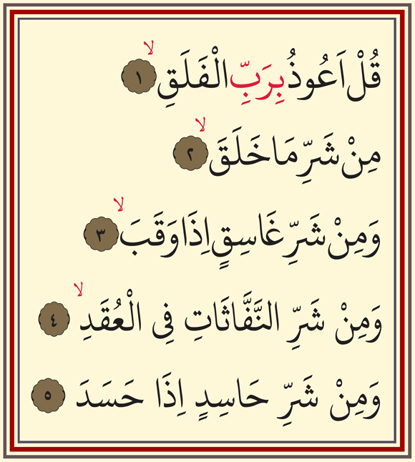
“De ki: Yarattığı şeylerin şerrinden karanlığı çöktüğü zaman gecenin şerrinden, düğümlere üfleyen (büyücülerin) şerrinden, haset ettiği zaman hasetçinin şerrinden, sabahın Rabb’ine sığınırım.”
Felak Suresi, 1-5. ayetleri
Felak suresine göre hangi kötülüklerden Allah’a (C. C.) sığınıyoruz?

Slide 11
Etkinlik için tıklayınız
Etkinlik yapıyoruz
www.dindersimateryal.com

Slide 12
Aşağıdakilerden hangisi Felak suresinin anlamında geçer? İşaretleyelim.
Kötülere ve kötülüklere karşı Allah’tan yardım istenmelidir.
Kıskançlıktan Allah’a sığınmamız gerekir.
✓
✓
Peygamberlere iman etmemiz gerektiğinden söz etmektedir.
Görünür görünmez kötülüklerden insanlar Allah’a (c.c.) sığınmalıdır.
X
✓
Şerr kötülük demektir.
Namazlarda okunan bir suredir.
✓
✓
Allah insanı her türlü kötülükten koruyandır.
Muhammed O’nun kulu ve elçisidir.
✓
X

Slide 13
Doğru yanlış
1
Felak suresi Kur’an-ı Kerim’in son Suresidir.
D
Y
2
Felak suresi kötülük ve belalardan korunmak için okunur.
D
Y
Allah (c.c.) dilemedikçe hiç kimse, bir başkasına zarar veremez.
D
Y
3
Nâs suresine, Felak suresi ile birlikte “Muavvizeteyn sureleri” denilmektedir.
D
Y
4
Felak suresinde kötü insanların şerrinden Allah’a (c.c.) sığınılması gerektiği hatırlatılmaktadır.
D
Y
5
Felak suresinde cinler ve diğer görünmez varlıkların özellikleri anlatılmaktadır.
D
Y
6

Slide 14
Yarattığı şeylerden gelebilecek kötülüklerden Rabb’ine sığınırım
Karanlığı çöktüğü zaman gecenin şerrinden
İnsanların kalplerine vesvese veren
Kıskanç kişinin şerrinden!
1. Yukarıdakilerden hangisi Felak suresinin anlamında geçmez?
x
A
II, III
B
IV, I, III
x
✔
C
Yalnız III
D
III, IV
x

Slide 15
2. Muavvizeteyn denilen sure çifti aşağıdakilerden hangisidir?
Doğru cevabı tıklayınız
x
A
Nas- İhlas
B
Nas-Fatiha
x
C
Nas-Kevser
x
✔
D
Nas-Felak
Kazanım testi (MEB)

Slide 16
“De ki sabahın Rabb’ine sığınırım; yarattığı şeylerden gelebilecek kötülüklerden; karanlığı çöktüğü zaman gecenin şerrinden; düğümlere üfürenlerin şerrinden; bir de kıskandığı vakit kıskanç kişinin şerrinden!” (Felak suresi) Bu sureden,
Kötülüğe iyilikle karşılık verilmelidir.
İyilik yaygınlaştırılmalı, kötülük engellenmelidir.
Kötülere ve kötülüklere karşı Allah’tan yardım istenmelidir.
3. hususlarından hangilerine ulaşılabilir?
x
A
II, III
B
I, III
x
✔
C
Yalnız III
D
II, III
x
Kazanım testi (MEB)

Slide 17
MUSTAFA YILDIRIM
DİN KÜLTÜRÜ VE AHLAK BİLGİSİ ÖĞRETMENİ
www.dindersimateryal.com
mustafayil34
t.me/Dindersimateryalcom

